Slide 2
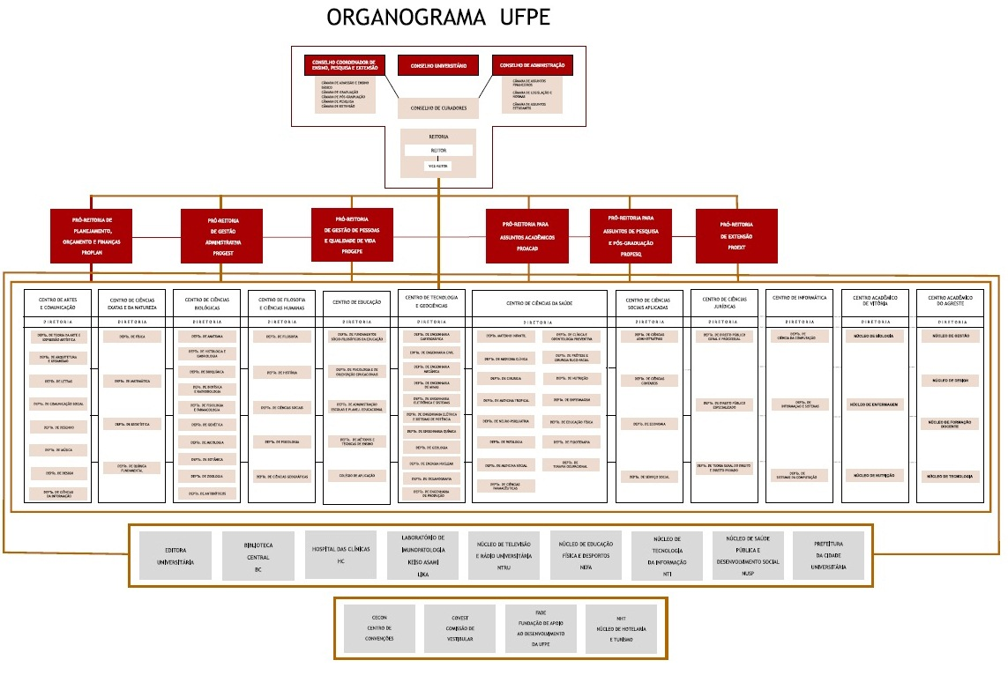

Slide 3
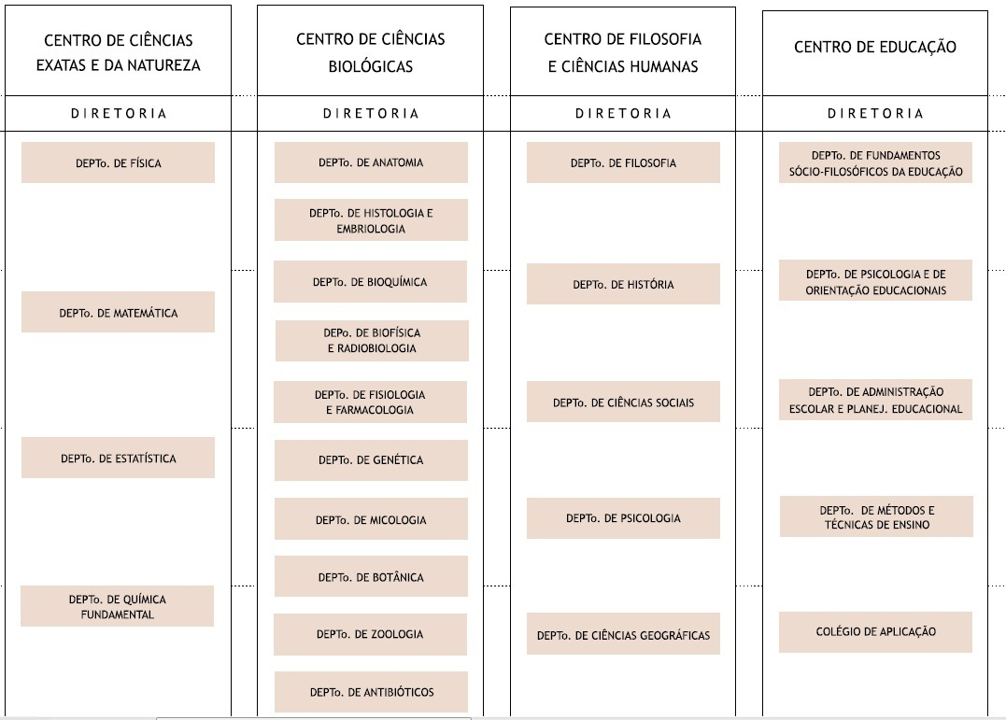

Slide 4
Comissão Especial de Avaliação
Reitor
Banca Examinadora
Conselho do Centro acadêmico

